Slide 1
チケットを活用する オープンソースソフトウェア開発の 実態調査
プロジェクトマネジメントコース
矢吹研究室
0942038 久保孝樹

Slide 2
目次
１．研究背景
２．研究目的
３．研究方法
４．調査結果
５．考察
６．まとめ

Slide 3
研究背景
オープンソースソフトウェア開発の
マネジメントに興味
タスクの管理
進捗の管理
チケットを利用してプロジェクトの管理が行える
１

Slide 4
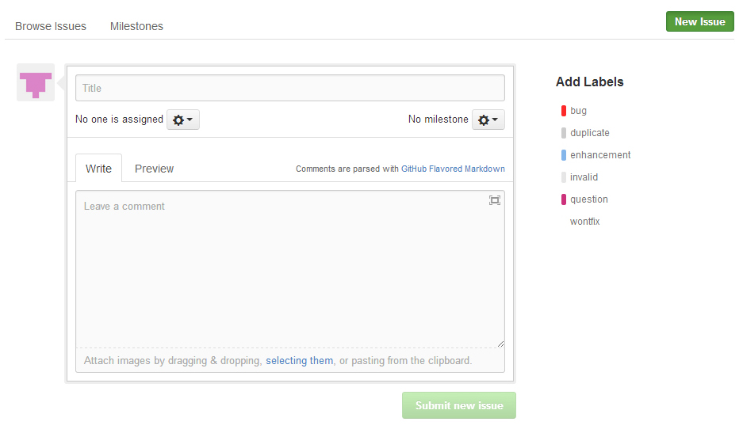
チケットとは
課題管理システム，バグ管理システムにおいて使われるツール
・チケットNo
・タイトル
・報告者
・担当者
・マイルストーン
・属性
・ステータス
・内容詳細
・日時
２

Slide 5
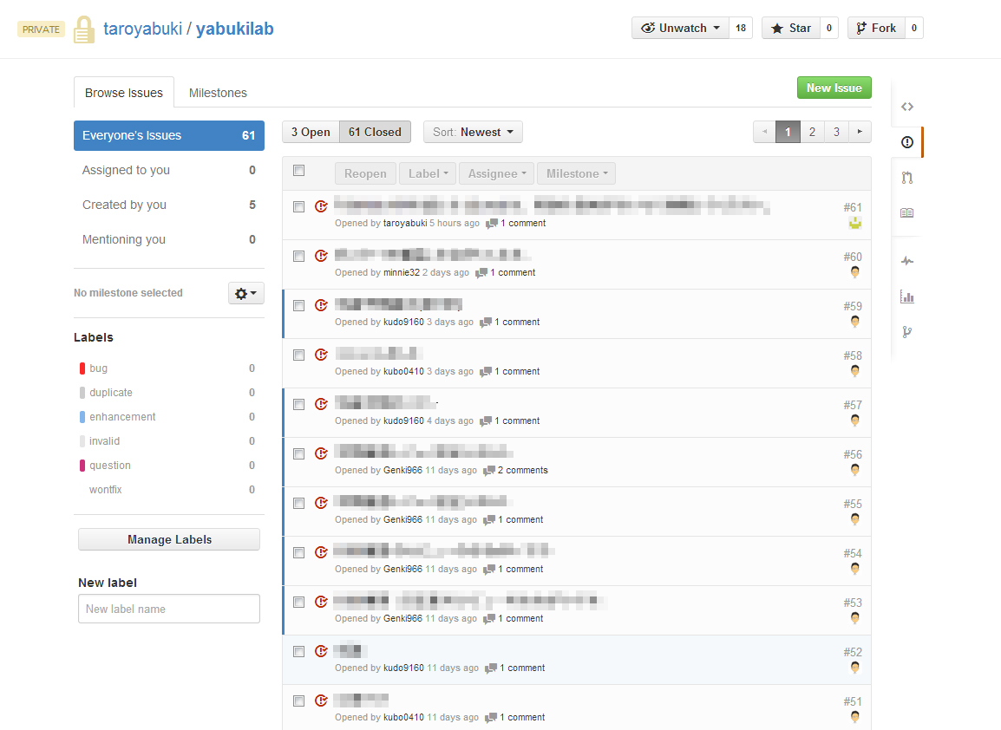
チケット一覧表示の例
３

Slide 6
チケット発行から終了までの流れ
検証担当者
① チケットの発行
② 担当アサイン
③ 修正
④ 検証
⑤ 承認
①
管理者
④
③
⑤
修正担当者
②
クローズ
４

Slide 7
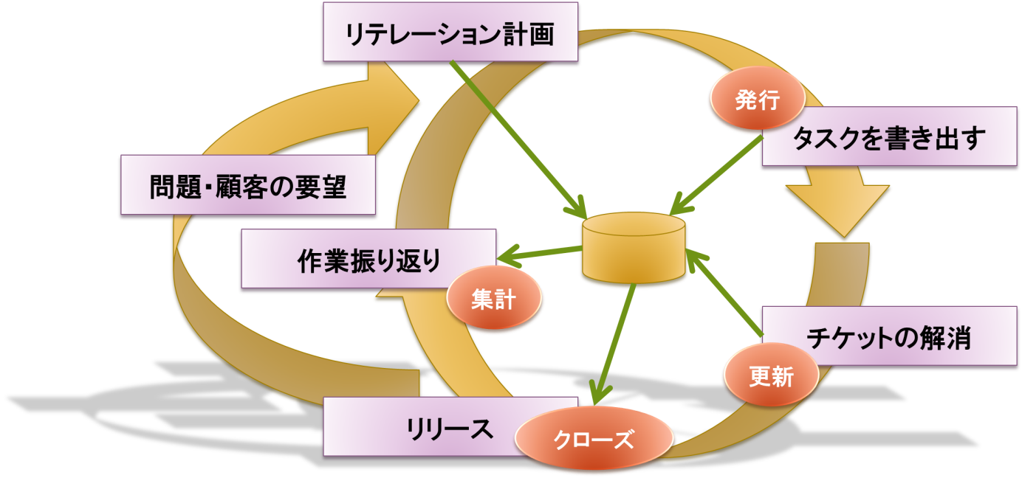
チケットを利用した開発
５
Notes:
大まかなリリース計画を作る．
仕事を細かいタスクに分割し，タスクを書き出す．(チケットの発行)
イテレーション単位でタスクをまとめて，イテレーション計画を作る．
タスクを一つ選び，実装する．
差分をコミットし，完了する．(チケットのクローズ)
イテレーションに紐づくタスクがすべて終了ステータスになるとリリースする．
リリース後，開発チームで作業をふりかえる．
次のイテレーション計画へ顧客の要望やふりかえりの内容を反映する
変更量の多いプロジェクトに

Slide 8
研究目的
GitHub
ランキング上位36件のプロジェクト
チケットがどのように使われているか？
チケットがどれくらい使われているか？
可視化
チケットがどのように
プロジェクトに
活用できるか．
６

Slide 9
研究方法
GitHub
ランキング上位36件のプロジェクト
① チケットの時間変化データを取り出すツール開発
② グラフを描画するツールの
開発
③ ツールを実行する
可視化
プロジェクトの
開発形態の分類
７

Slide 10
調査対象データ
GitHub内のプロジェクトから以上のデータを対象に収集を行った．
対象データ | 解説
state | Issueがオープンであるかクローズであるか表す．
created_at | Issueがいつ発行されたのかを表す．
closed_at | Issueがいつ終了されたのかを表す．
８

Slide 11
調査対象プロジェクト
ユーザ名 | リポジトリ名
adobe | brackets
angular | angular.js
ariya | phantomjs
blueimp | jQuery-File-Upload
bower | bower
caolan | async
defunkt | jquery-pjax
discourse | discourse
gruntjs | grunt
hakimel | reveal.js
janl | mustache.js
jashkenas | backbone
jashkenas | coffee-script
jashkenas | underscore
joyent | node
LearnBoost | socket.io
less | less.js
madrobby | zepto
ユーザ名 | リポジトリ名
maker | ratchet
mbostock | d3
Modernizr | Modernizr
mojombo | jekyll
moment | moment
mozilla | pdf.js
mrdoob | three.js
plataformatec | devise
Prinzhorn | skrollr
resque | resque
rstacruz | nprogress
scottjehl | Respond
Shopify | dashing
thoughtbot | paperclip
twitter | typeahead.js
visionmedia | express
visionmedia | jade
xing | wysihtml5
９

Slide 12
調査ツール概要
GitHub
Issueのデータを取る
API利用
可視化
集計
１０

Slide 13
使用API
GitHubをプログラムから操作するためのもの．
APIの種類 | API | 意味
GET | /repos/{userName}/{repoName}/issues/{id} | 選択されたIssueを表示する．
GET | /repos/{userName}/{repoName}/issues | リポジトリのIssueの一覧を表示する．
GET | /issues | ユーザーのIssueの一覧を表示する．
GET | /repos/{userName}/{repoName}/issues/{id} | 指定されたリポジトリのIssueを編集する．
GET | /repos/{userName}/{repoName}/issues | 指定されたリポジトリにIssueを作成する．
/repos/{userName}/{repoName}/issues
指定したリポジトリのIssueの一覧を取り出す．
１１

Slide 14
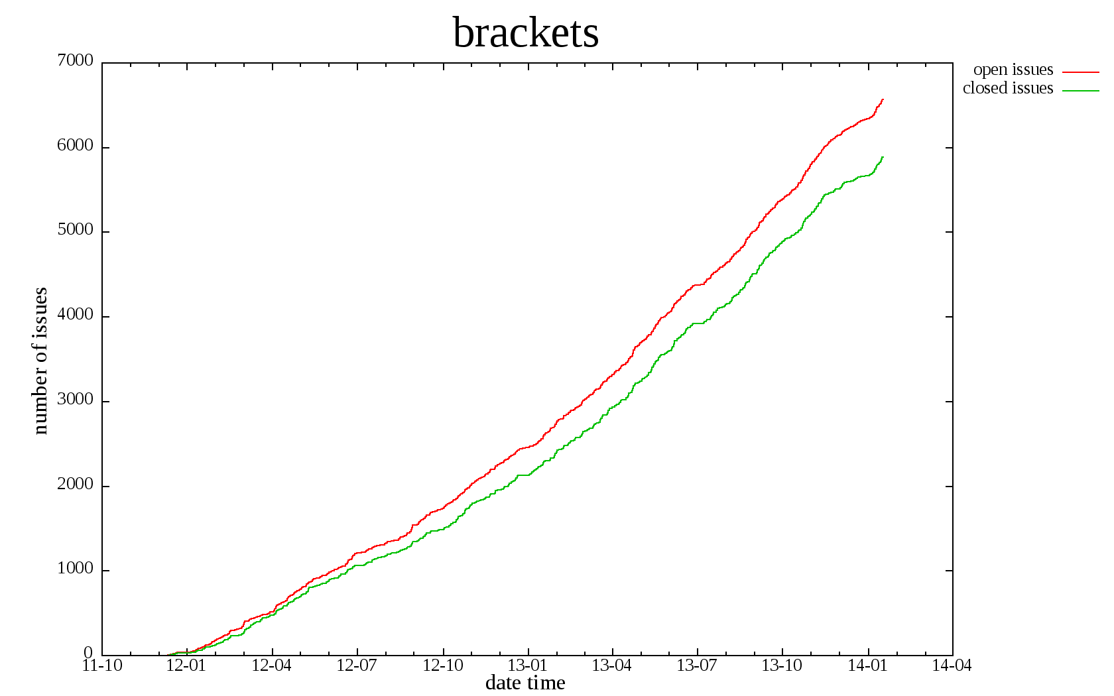
調査結果
横軸を時間，縦軸をIssue数とした，Issue数の時間変化のグラフ
Issue数
１２
時間

Slide 15
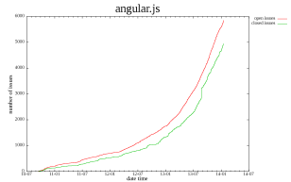
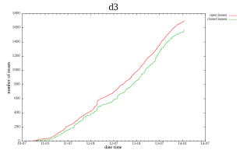
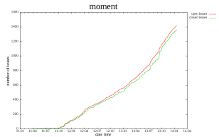
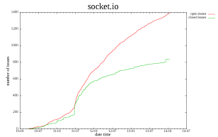
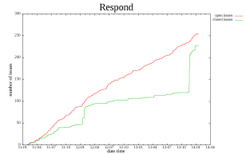
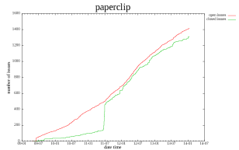
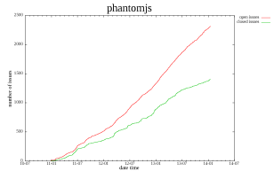
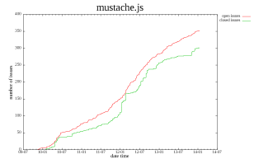
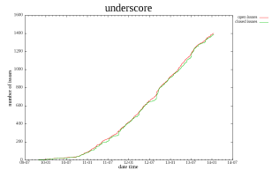
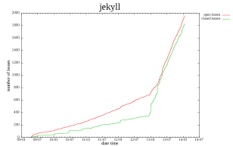
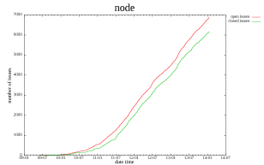
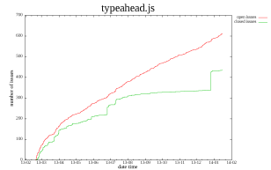
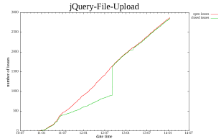
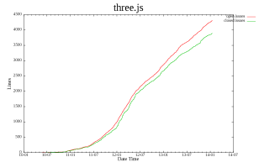
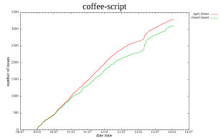
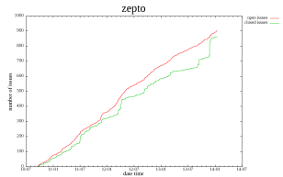
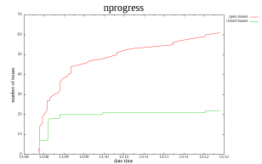
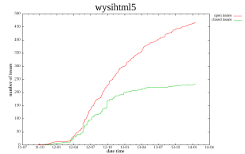
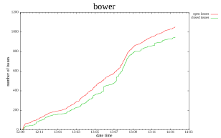
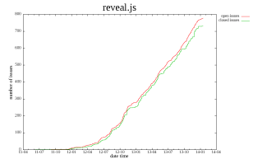
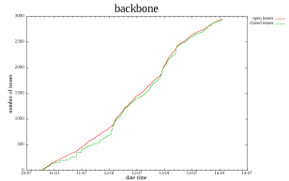
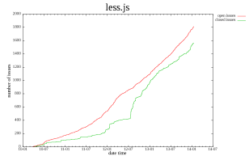
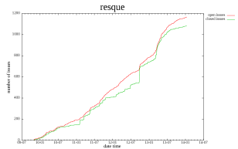
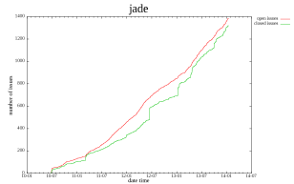
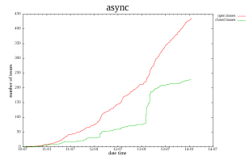
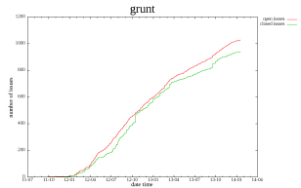
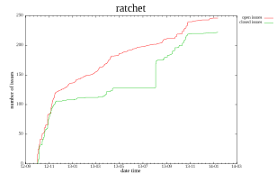
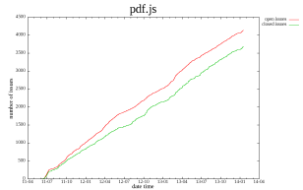
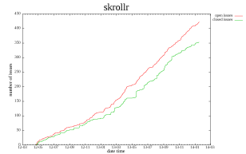
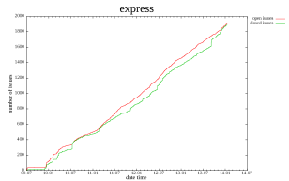
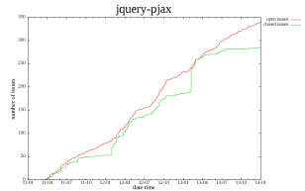
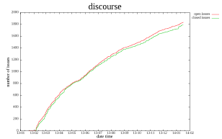
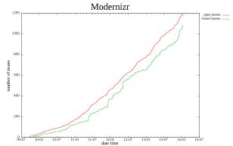
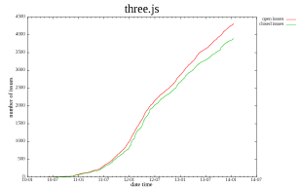
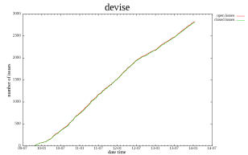
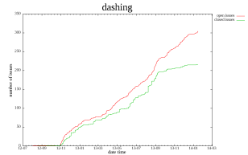
36件のプロジェクトからグラフを描き出す
１３

Slide 16


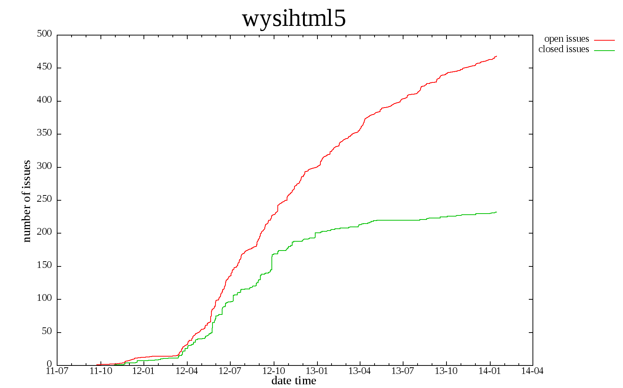

分類した結果（典型例）
①
②
③
④
１４

Slide 17
① チケットの増加率が時間とともに減少する (全体の約30%)
Issueの増加率が前半に多いため，開発のタスク管理に多く使われていると考えられる．
プロジェクトの進捗は順調であると考えられる．
１５

Slide 18
② チケットの増加率が時間とともに増加する (全体の約40%)
Issueの増加率が後半に多いため，バグなどの管理に多く使われていると考えられる．
プロジェクトの進捗は順調であると考えられる．
１６

Slide 19
③ チケットの消化が発行に追い付いていない (全体の約20%)
チケットの消化が発行に追い付いていないため，プロジェクトが遅れてしまっていると考えられる．
１７

Slide 20
④ チケットの消化が停滞し急激に消化される (全体の約10%)
チケットの消化が停滞し急激に消化されているため，プロジェクトの進捗の管理がうまく行われていないと考えられる．
１８

Slide 21
考察
チケットの時間変化
プロジェクトの実態
プロジェクトの進捗やタスク管理を
チケット利用で上手く行えるようになる．
１９

Slide 22
まとめ
・本研究ではチケットに着目した．
・チケットの利用状況を収集，可視化するツールを開発した．
・チケットの活用方法は４パターンに分類できる．
・チケットの時間変化がプロジェクトの実態を反映している．
・チケットの調査は，OSS開発におけるPMの重要なツールになる．
・ホスティングサービスのデータを調査することでPMにいかせる．
２０

